Slide 1

TER de recherche
Urnes de Pólya généralisées
Domination permanente et simulations
à horizon fini
Henri Vasserot — Master Mathématiques EAD · AMU
TER encadré par Grégory Maillard · 2025/2026
Henri Vasserot — Master Mathématiques EAD AMU — 2025/2026

Slide 2

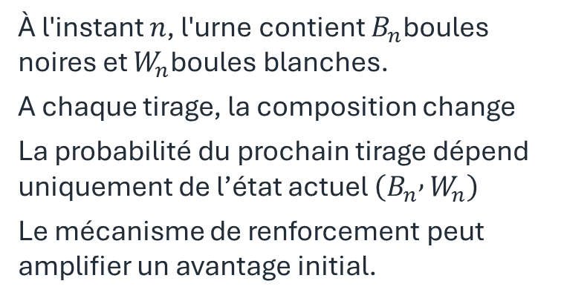
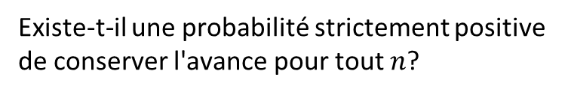
Urnes de Pólya généralisées — domination permanente · Cadre
Urnes de Pólya généralisées : cadre du problème
Un modèle simple de renforcement, une propriété globale dans le temps
Idée du modèle
P(A)>0 ?
Question du TER
À l'instant $n$, l'urne contient $B_{n}$boules noires et $W_{n}$boules blanches.
A chaque tirage, la composition change
La probabilité du prochain tirage dépend uniquement de l’état actuel $\left(B_{n} , W_{n}\right)$
Le mécanisme de renforcement peut amplifier un avantage initial.
Domination permanente : Si une couleur commence devant, peut-elle rester devant à tous les instants ?
Existe-t-il une probabilité strictement positive de conserver l'avance pour tout $n$?
La difficulté : ce n’est pas seulement une domination asymptotique, mais une contrainte sur toute la trajectoire.
La domination permanente est une propriété beaucoup plus forte qu'une domination asymptotique.
Henri Vasserot — Master Mathématiques EAD AMU — 2025/2026
2

Slide 3

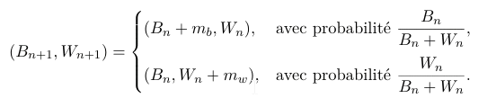

Urnes de Pólya généralisées — domination permanente · Modèle
Modèle discret : urne de Pólya généralisée
Deux couleurs, renforcement diagonal
Objets suivis
Bₙ : nombre de boules noires après n tirages
Wₙ : nombre de boules blanches
$m_{b}$, $m_{w}$: paramètres de renforcement
Le processus $\left(B_{n} , W_{n}\right)$est markovien. Les probabilités de tirage dépendent de la composition actuelle de l'urne.
Après un tirage :
Henri Vasserot — Master Mathématiques EAD AMU — 2025/2026
3

Slide 4
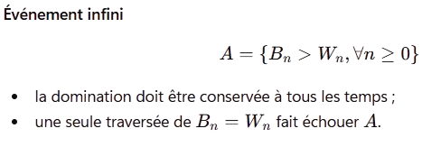
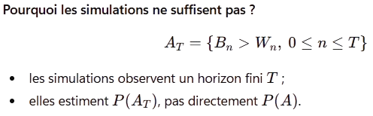
Urnes de Pólya généralisées — domination permanente · Modèle
Domination permanente
Une propriété plus forte qu’un avantage final
Une seule traversée de la diagonale détruit la domination permanente.
Horizon fini
Henri Vasserot — Master Mathématiques EAD AMU — 2025/2026
4

Slide 5
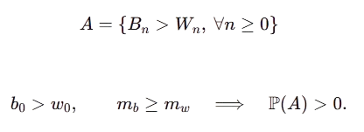
Urnes de Pólya généralisées — domination permanente · Résultat principal
Théorème de Janson
Le vainqueur peut mener tout le temps - Condition suffisante de domination permanente
Énoncé
Si le noir commence strictement devant et possède un renforcement au moins aussi fort, alors la domination permanente a une probabilité strictement positive.
Point conceptuel
Le résultat est qualitatif : il garantit $P\left(A\right)>0$, sans donner une valeur fermée de cette probabilité
Henri Vasserot — Master Mathématiques EAD AMU — 2025/2026
5

Slide 6



Urnes de Pólya généralisées — domination permanente · Résultat principal
Pourquoi le résultat est non trivial ?
Le danger vient des premières fluctuations
1. Avantage initial
2. Renforcement
3. Fluctuations aléatoires
Eloigne l'état initial de la diagonale $B=W$;
Plus l'avance est grande, plus elle est difficile à perdre immédiatement.
Chaque tirage noir consolide au moins autant l'avance ;
Le mécanisme favorise la conservation de la domination.
Les premiers tirages peuvent être défavorables ;
Quelques tirages blancs successifs peuvent annuler l'avance initiale.
Le défi est de contrôler simultanément les fluctuations initiales et le comportement à long terme.
Henri Vasserot — Master Mathématiques EAD AMU — 2025/2026
6

Slide 7
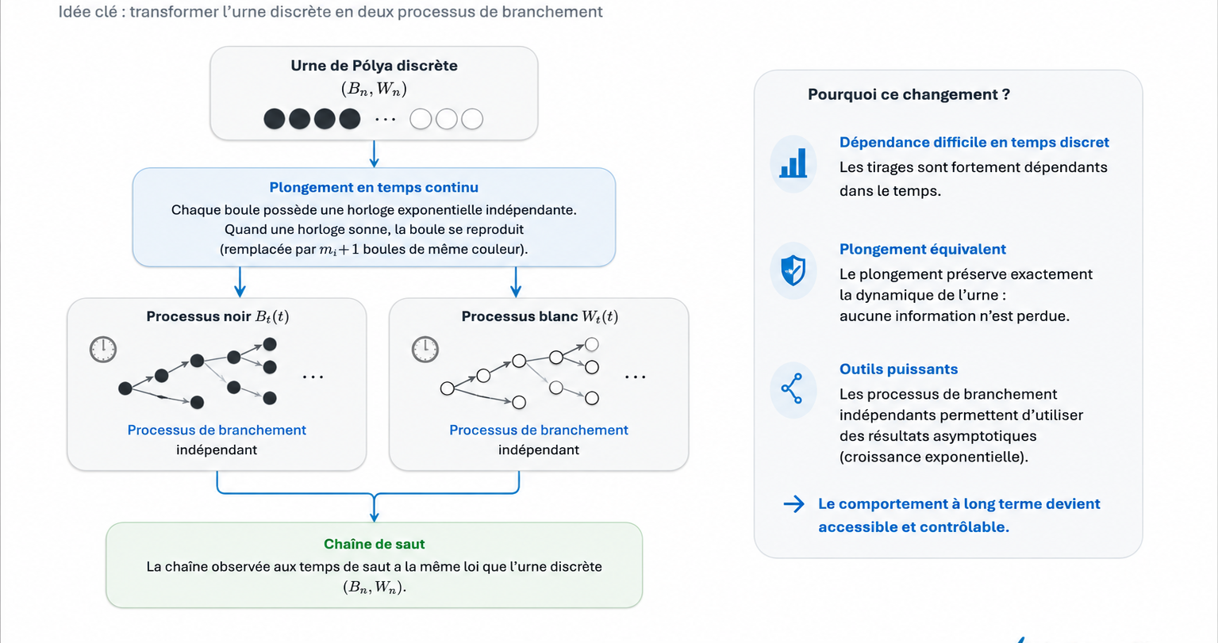
Plongement en temps continu

Slide 8



Urnes de Pólya généralisées — domination permanente · Preuve
Processus de branchement : intuition asymptotique
Comparer deux croissances exponentielles aléatoires
Ce lemme donne une domination éventuelle, pas encore une domination permanente.
Henri Vasserot — Master Mathématiques EAD AMU — 2025/2026
8

Slide 9





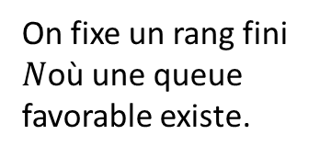
Urnes de Pólya généralisées — domination permanente · Preuve
De la domination éventuelle à la domination permanente
Le rôle de l’argument de préfixe fini
Domination éventuelle
Temps fini favorable
État favorable
Préfixe favorable
Le plongement en temps continu montre que le noir peut finir par dominer pour toujours.
On fixe un rang fini $N$où une queue favorable existe.
Depuis cet état, la trajectoire a une probabilité positive de rester dominante.
On tire d’abord les noirs puis les blancs : l’avance reste toujours strictement positive.
Conclusion logique
Henri Vasserot — Master Mathématiques EAD AMU — 2025/2026
9

Slide 10
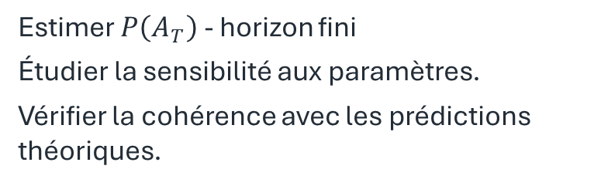
Urnes de Pólya généralisées — domination permanente · Computationnel
Validation empirique du théorème
Séparer simulation, analyse et visualisation
Structure du projet
Objectifs des simulations
TER_Polya/ ├── notebooks/ │ ├── 01_basic_simulations.ipynb │ ├── 02_permanent_domination.ipynb │ ├── 03_parameter_sensitivity.ipynb │ ├── 04_extension_time_to_domination.ipynb │ └── 05_statistical_validation.ipynb └── src/urn.py
Estimer $P\left(A_{T}\right)$- horizon fini
Étudier la sensibilité aux paramètres.
Vérifier la cohérence avec les prédictions théoriques.
Classe centrale : PolyaUrn
Simulation d'une urne généralisée.
Détection de domination sur horizon fini.
Répétitions Monte-Carlo.
Analyse statistique des trajectoires.
Henri Vasserot — Master Mathématiques EAD AMU — 2025/2026
10

Slide 11
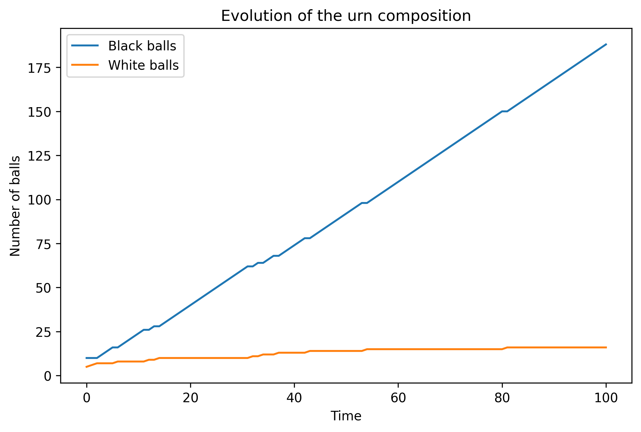
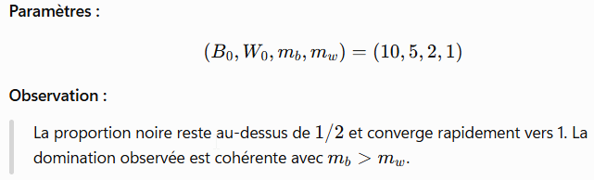
Urnes de Pólya généralisées — domination permanente · Simulations
Simulations : Trajectoire d'une urne de Pólya généralisée
Visualiser la dynamique du renforcement
Henri Vasserot — Master Mathématiques EAD AMU — 2025/2026
11

Slide 12
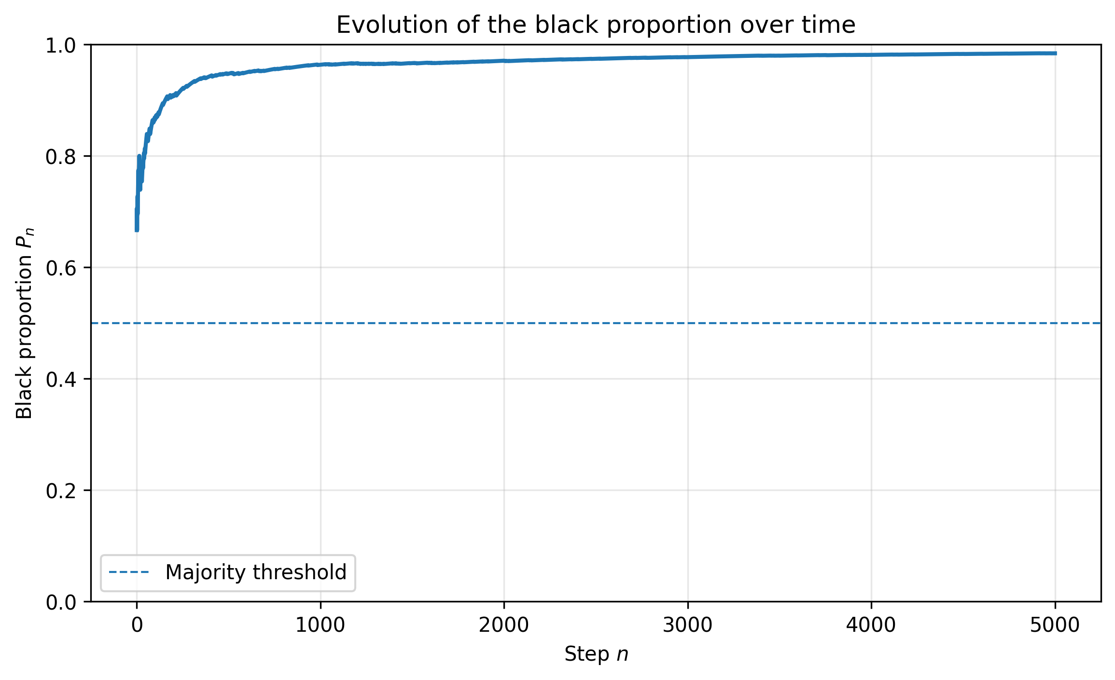
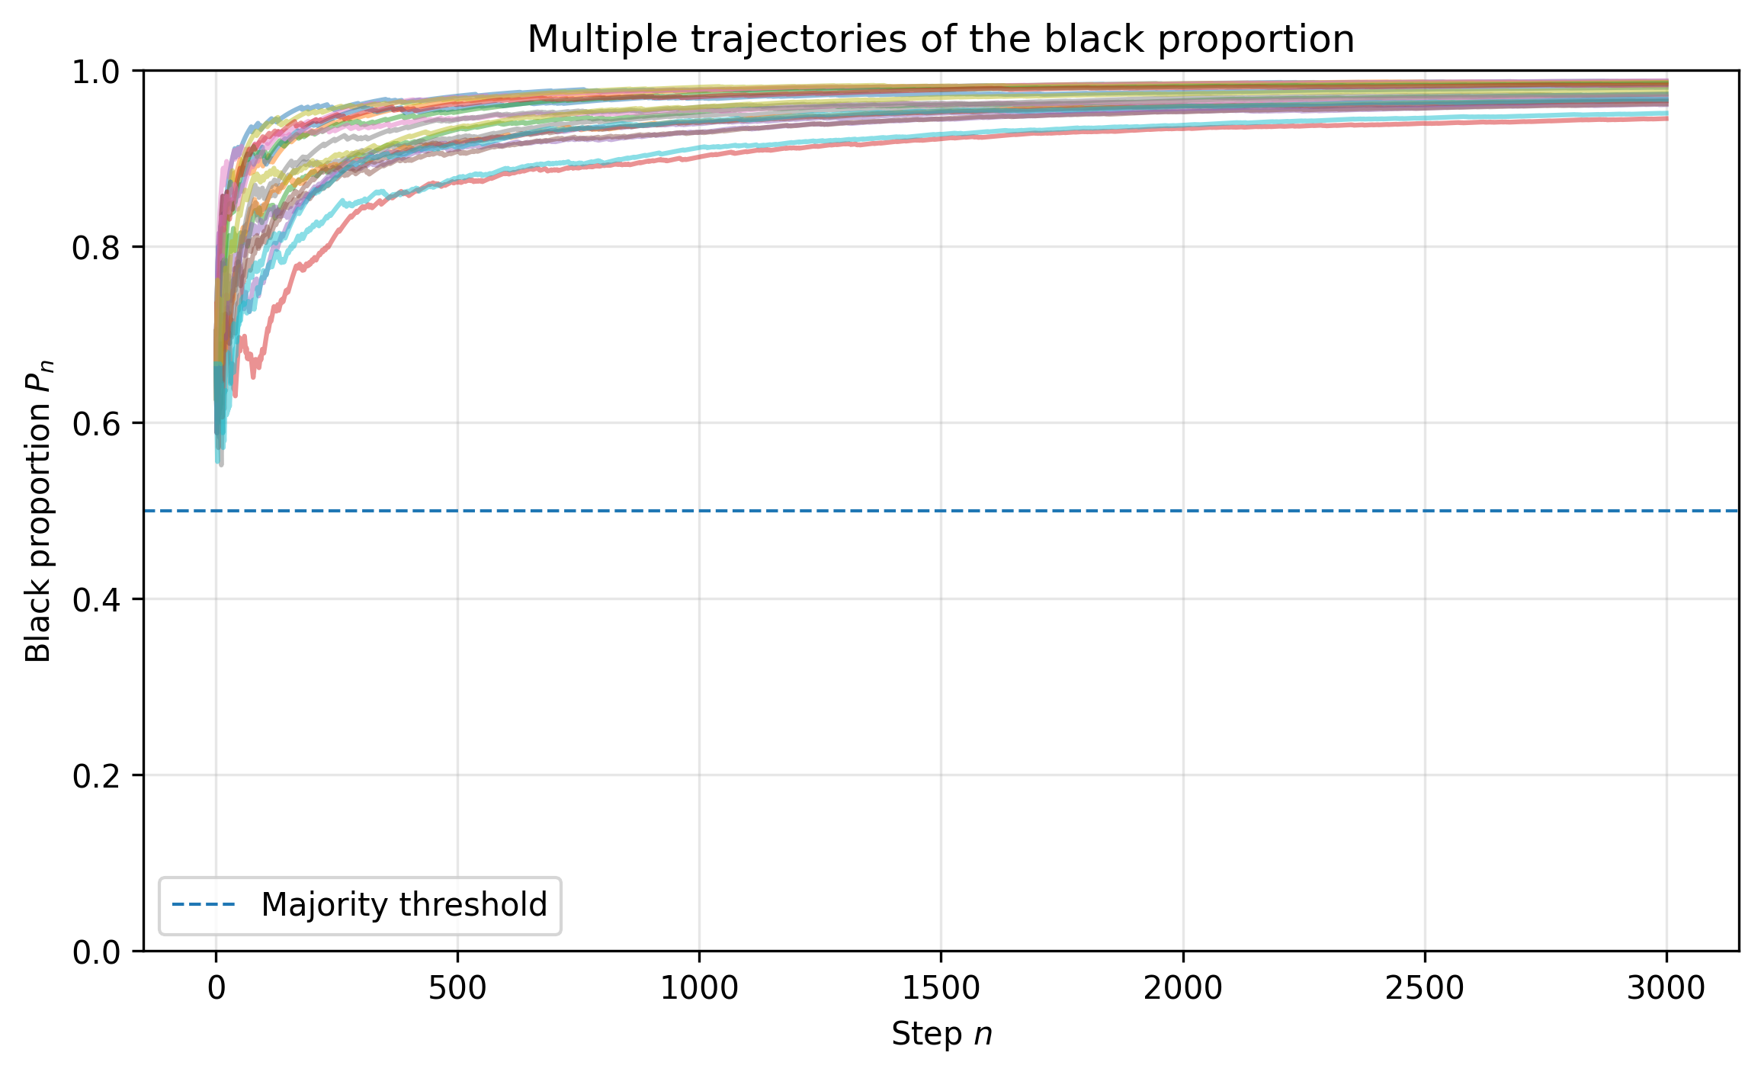
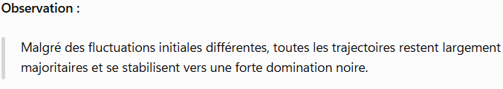
Urnes de Pólya généralisées — domination permanente · Simulations
Simulations : trajectoires individuelles
Visualiser la dynamique du renforcement
Henri Vasserot — Master Mathématiques EAD AMU — 2025/2026
11

Slide 13

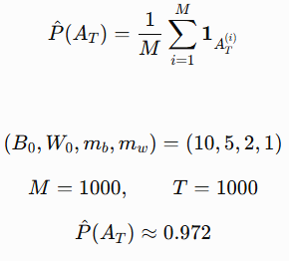
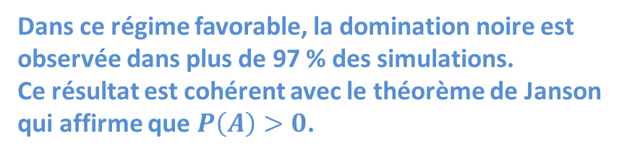
Urnes de Pólya généralisées — domination permanente · Simulations
Monte Carlo : domination jusqu'à un horizon fini
Visualiser la dynamique du renforcement
Dans ce régime favorable, la domination noire est observée dans plus de 97 % des simulations.
Ce résultat est cohérent avec le théorème de Janson qui affirme que $P\left(A\right)>0$.
Henri Vasserot — Master Mathématiques EAD AMU — 2025/2026
11

Slide 14
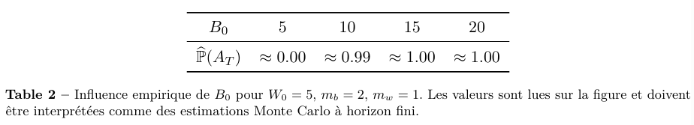

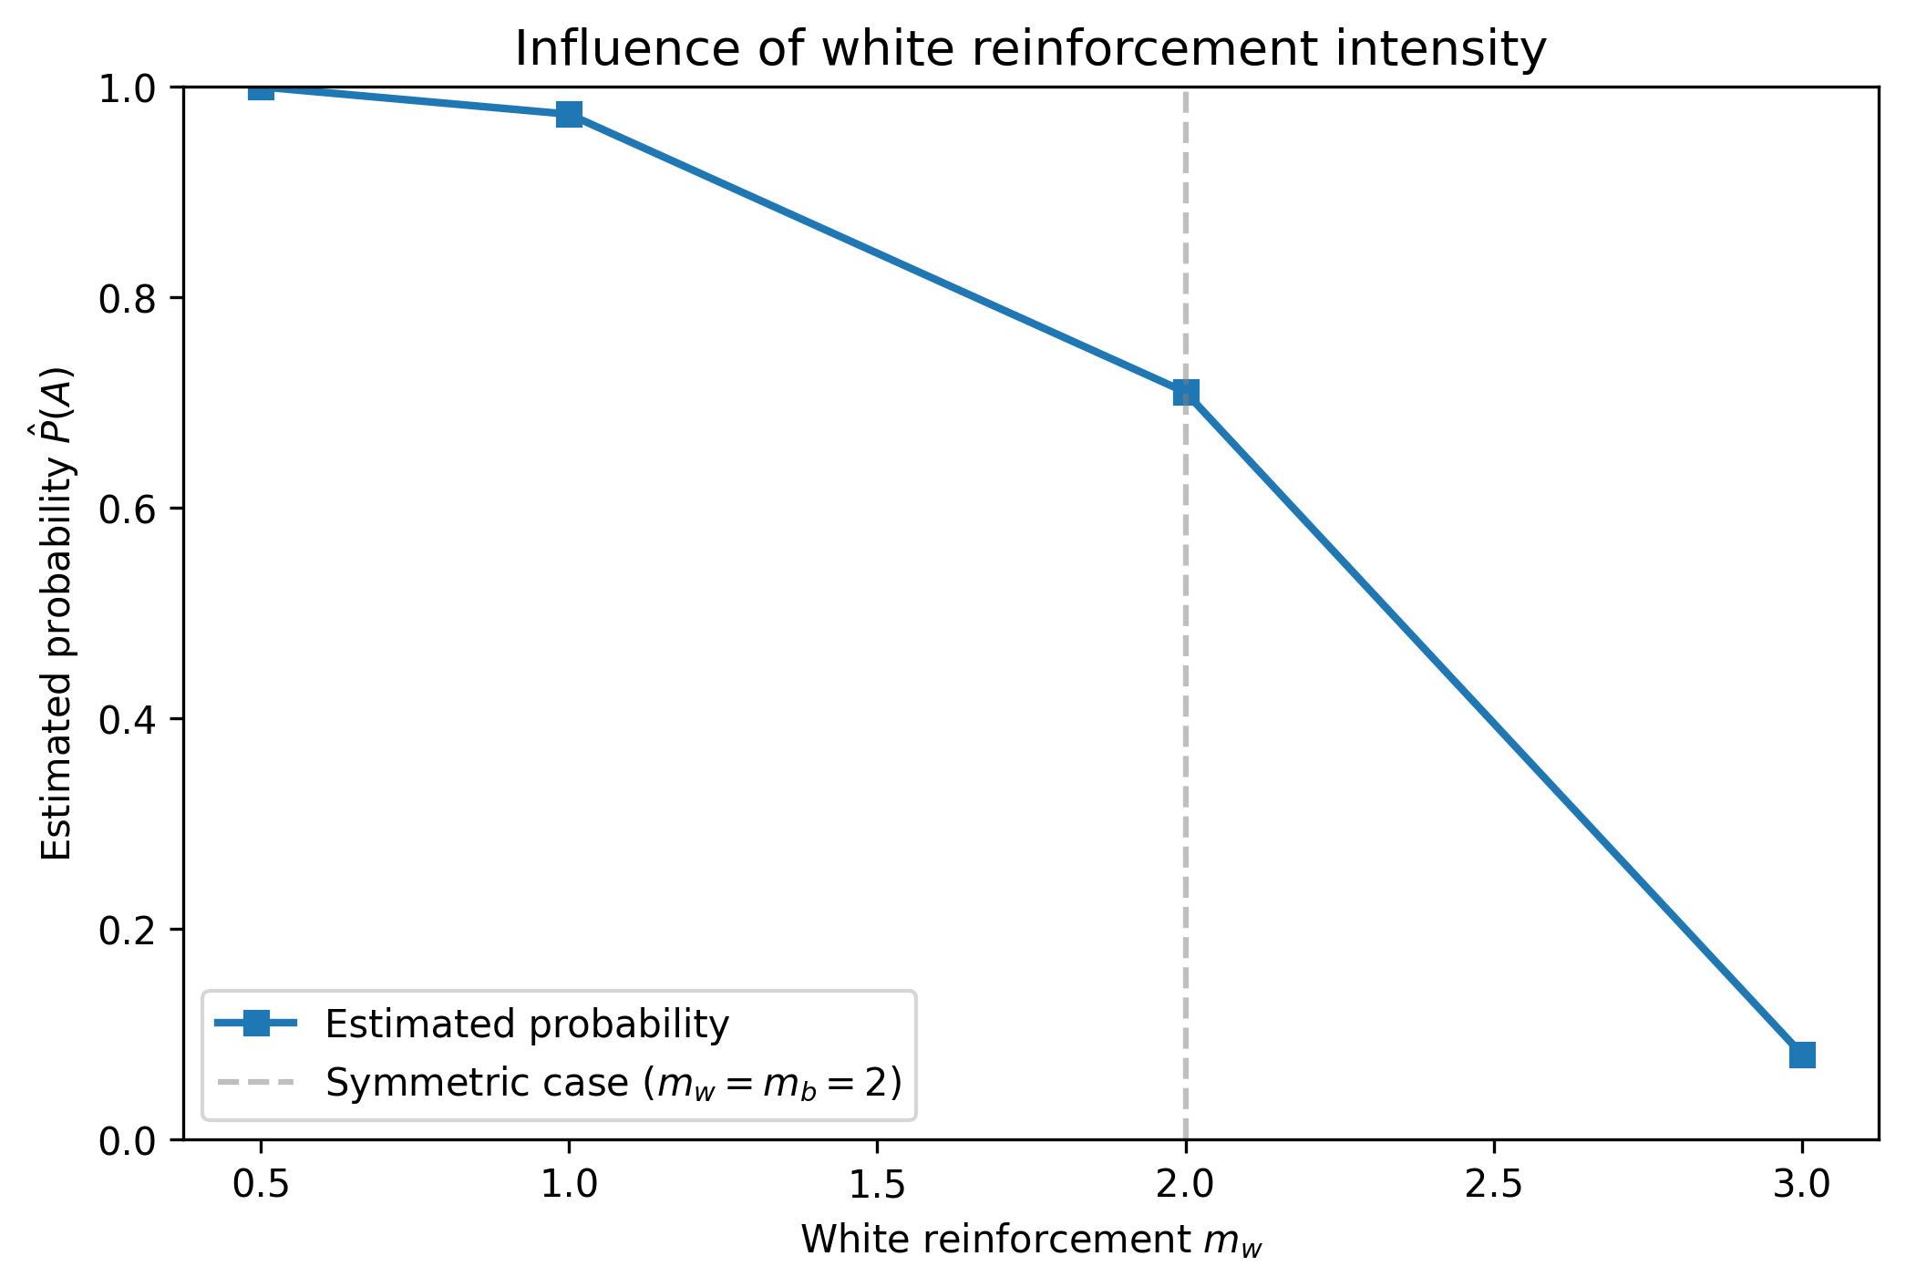

Urnes de Pólya généralisées — domination permanente · Simulations
Sensibilité aux paramètres
Quels paramètres favorisent ou défavorisent la domination permanente ?
Henri Vasserot — Master Mathématiques EAD AMU — 2025/2026
11

Slide 15

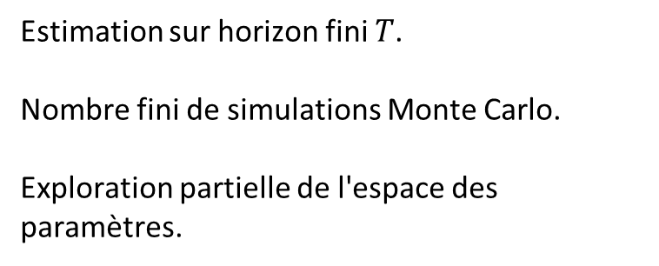
Urnes de Pólya généralisées — domination permanente · Discussion
Validation numérique et limites
Ce que montrent les simulations, ce qu’elles ne prouvent pas
Apport des simulations
Limites
Les simulations confirment la possibilité de domination permanente.
La domination est fréquente lorsque $m_{b}>m_{w}$.
La probabilité de domination dépend des paramètres initiaux et des renforcements.
Estimation sur horizon fini $T$.
Nombre fini de simulations Monte Carlo.
Exploration partielle de l'espace des paramètres.
Message central : la simulation illustre le mécanisme ; le théorème établit l’événement infini.
Henri Vasserot — Master Mathématiques EAD AMU — 2025/2026
14

Slide 16

Urnes de Pólya généralisées — domination permanente · Conclusion
Conclusion
Synthèse du TER et ouvertures
Bilan
Perspectives
Résultat théorique
Étude du temps de domination.
Cas multidimensionnels.
Renforcements aléatoires.
Résultat principal
La domination éventuelle implique la domination permanente.
Le phénomène est confirmé par les simulations.
Questions
Henri Vasserot — Master Mathématiques EAD AMU — 2025/2026
15

Slide 17
Urnes de Pólya généralisées — domination permanente · Références
Références principales
Diapositive de réserve
S. Janson, A Note on Pólya Urns: The Winner May Lead All the Time, arXiv, 2025.
G. Pólya, Sur quelques points de la théorie des probabilités, Annales de l’Institut Henri Poincaré, 1930.
K. B. Athreya & P. E. Ney, Branching Processes, Springer, 1972.
Code du TER : notebooks de simulation et src/urn.py, classe PolyaUrn.
Henri Vasserot — Master Mathématiques EAD AMU — 2025/2026
16

